Slide 1
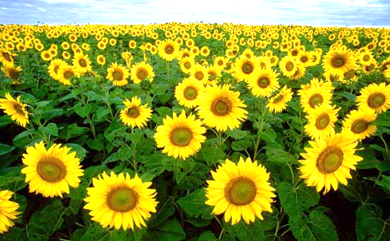
মাল্টিমিডিয়া ক্লাসে সবাইকে স্বাগতম

Slide 2
শিক্ষক পরিচিতি
পাঠ পরিচিতি
পিন্টু চন্দ্র শীল
সহকারী শিক্ষক
রিচি উচ্চ বিদ্যালয়
হবিগঞ্জ সদর, হবিগঞ্জ।
শ্রেণি: নবম
বিষয়: হিসাববিজ্ঞান
অধ্যায়ঃ নবম

Slide 3
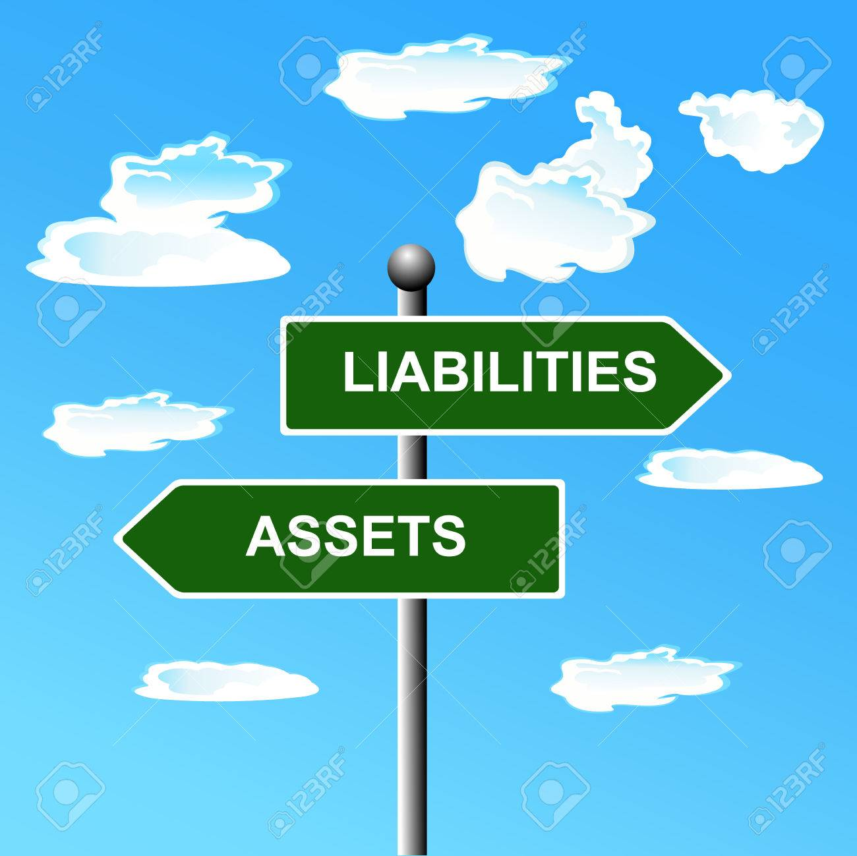
ছবিতে কি দেখা যাচ্ছে ?

Slide 4
আজকের পাঠ
রেওয়ামিল

Slide 5
শিখনফল
এই পাঠ শেষে শিক্ষার্থীরা…
রেওয়ামিলের সংজ্ঞা দিতে পারবে;
রেওয়ামিলের ছক প্রস্তুত ও ডেবিট এবং ক্রেডিট নির্ণয় করতে পারবে;
যথাযথ ছকে রেওয়ামিল প্রস্তুত করে হিসাবের গাণিতিক শুদ্ধতা যাচাই করতে পারবে।

Slide 6
রেওয়ামিলের সংজ্ঞা
খতিয়ান হিসাবগুলোর গাণিতিক শুদ্ধতা যাচাই করার জন্য কোন নির্দিষ্ট দিনে একখানা ভিন্ন খাতায় বা কাগজে সকল হিসাবের উদ্বৃত্তগুলোকে ডেবিট ও ক্রেডিট এই দুই ভাগে ভাগ করে যে বিবরণী প্রস্তুত করা হয় তাকে রেওয়ামিল বলে।

Slide 7
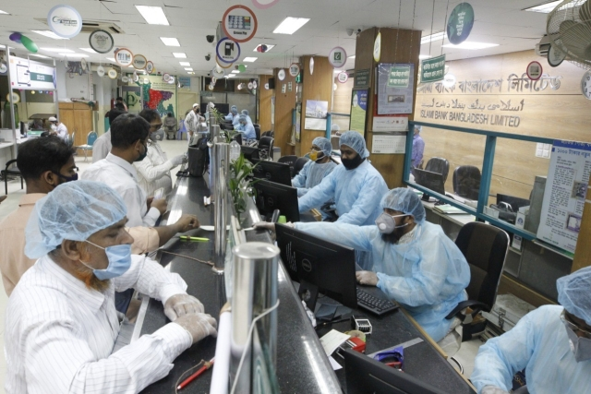

Slide 8
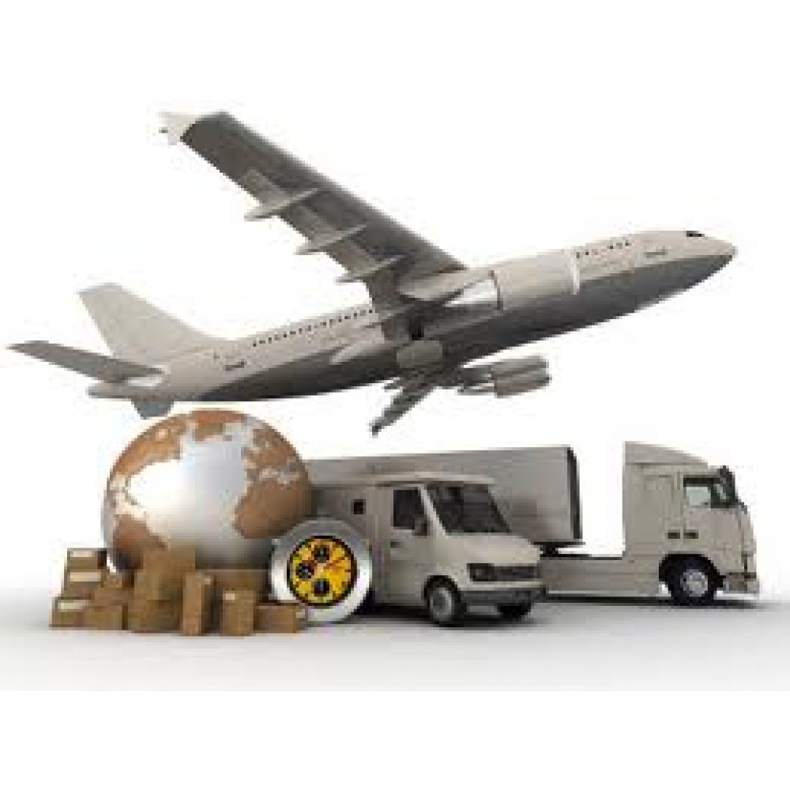

Slide 9
খতিয়ানের ডেবিট উদ্বৃত্ত রেওয়ামিলের ডেবিট ব্যালেন্সে বসবেঃ
১) যাবতীয় সম্পদঃ দালানকোঠা, আসবাবপত্র, নগদ।
২) যাবতীয় খরচঃ বেতন, বিজ্ঞাপন, অবচয়, ক্রয়।
৩) অগ্রিম খরচঃ অগ্রিম বেতন, ভাড়া, মজুরী।
৪) প্রাপ্য আয়ঃ বকেয়া কমিশন, প্রাপ্য ভাড়া।

Slide 10
খতিয়ানের ক্রেডিট উদ্বৃত্ত রেওয়ামিলের ক্রেডিট ব্যালেন্সে বসবেঃ
১) যাবতীয় আয়ঃ বিক্রয়, প্রাপ্ত সুদ।
২) অনুপার্জিত আয়ঃ অগ্রিম ভাড়া প্রাপ্তি, অগ্রিম অর্থ গ্রহণ।
৩) যাবতীয় দায়ঃ মূলধন, পাওনাদার।
৪) যে কোন ধরণের সঞ্চিতিঃ সাধারণ সাঞ্চিতি, অনাদায়ী পাওনা সাঞ্চিতি।

Slide 11
একক কাজ
রেওয়ামিলের একটি নমুনা ছক প্রস্তুত কর।

Slide 12
প্রতিষ্ঠানের নাম—
রেওয়ামিল
২০২০ সালের ৩১ ডিসেম্বর তারিখে সমাপ্ত বছ্রের জন্য
ক্র নং | হিসাবের নাম | খ:পৃঃ | ডেবিট টাকা | ক্রেডিট টাকা

Slide 13
দলীয় কাজ জনাব জামালের ২০২০ সালের ৩১শে ডিসেম্বর এর অশুদ্ধভাবে প্রস্তুতকৃত রেওয়ামি টি শুদ্ধভাবে কর
ক্র.নং | হিসাবের শিরোনাম | খ:পৃ: | ডেবিট টাকা | ক্রেডিট টাকা
০১ | নগদান হিসাব |  | 1,19,000
02 | মুলধন |  |  | ১,০০,০০০
০৩ | বিক্রয় হিসাব |  |  | ৬০,০০০
০৪ | দেনাদার হিসাব |  | ৯,০০০
০৫ | ক্রয় হিসাব |  | ২০,০০০
০৬ | বেতন খরচ হিসাব |  | ৩,০০০
০৭ | বাড়িভাড়া হিসাব |  | ৭,০০০
০৮ | মজুরি খরচ হিসাব |  | ২,০০০
 |  |  | 1,৬০,০০০ | ১,৬০,০০০

Slide 14
মূল্যায়ন:
নিচের উদ্দীপকটি পড় এবং প্রশ্নের উত্তর দাও :
মি: কামালের এর হিসাব বইতে নিন্মলিখিত উদ্বৃত্তগুলো পাওয়া যায়:- বকেয়া মজুরি ৮,০০০টাকা; হাতে নগদ ১০,০০০ টাকা; বিক্রয় ১,৭০,০০০ টাকা; মজুরি ৮০,০০০ টাকা; মূলধন ৮৪,০০০ টাকা; বিমা সেলামী ২০,০০০ টাকা; উত্তোলন ৩২,০০০ টাকা; দালানকোঠা ১,২০,০০০ টাকা ।
নিচের কোনটি রেওয়ামিলে অন্তর্ভুক্ত হয়?
১) প্রারম্ভিক হাতে নগদ ২) প্রারম্ভিক ব্যাংক জমাতিরিক্ত
৩) সমাপনী মজুদ পণ্য ৪) সমাপনী হাতে নগদ
রেওয়ামিলের ডেবিট দিকে লিপিবদ্ধ হবে -
i) মূলধন,বিক্রয় হিসাব ii) উত্তোলন হিসাব, দালান কোঠা
iii) হাতে নগদ,মজুরী, বীমা সেলামী
নিচের কোনটি ঠিক?
ক) i খ) ii
গ) i ও ii ঘ) i, ii ও iii

Slide 15
বাড়ির কাজ
ক্র.নং | হিসাবের শিরোনাম | খ:পৃ: | ডেবিট টাকা | ক্রেডিট টাকা
০১ | প্রারম্ভিক মজুদ পন্য |  | ৫০,০০০
02 | মুলধন |  | ১,০০,০০০
০৩ | ক্রয় |  |  | ৮০.০০০
০৪ | বিক্রয় |  |  | ১.০০.০০০
০৫ | প্রাপ্ত কমিশন |  | ১০.০০০
০৬ | বেতন খরচ |  | ২০.০০০
০৭ | ভাড়া খরচ |  |  | ১২,০০০
০৮ | ডাক ও তার |  | ৩,০০০
০৯ | যন্ত্রপাতি |  | ৫,৮০০
১০ | দেনাদাার |  |  | ৩৫,০০০
১১ | পাওনাদার |  | ৪০,০০০
১২ | ৬% বন্ধকী ঋণ |  | ১০,০০০
১৩ | সমাপনী মজুদ পন্য |  | ৮০,০০০
১৪ | বিক্রয় ফেরত |  |  | ২,০০০
প্রশ্ন: শুদ্ধ ভাবে রেওয়ামিলটি তৈরি কর।

Slide 16
ধন্যবাদ সবাইকে

